Slide 1
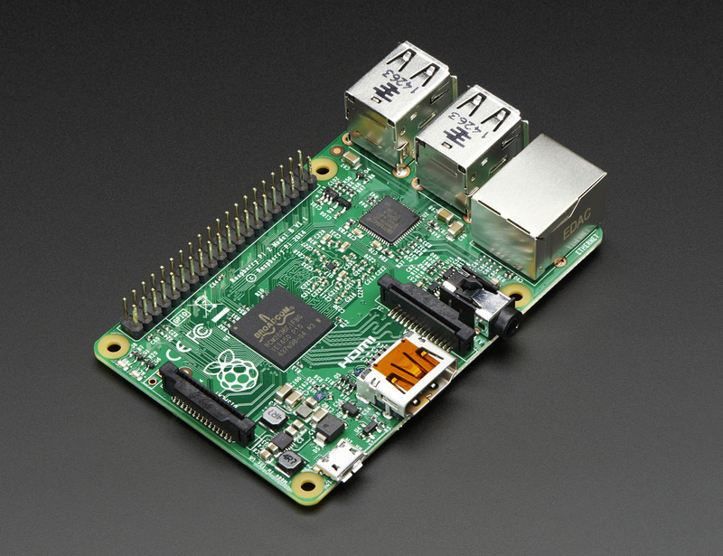
Ανάπτυξη συστοιχίας μικροϋπολογιστών Raspberry Pi
Πτυχιακή Φοιτητή: Φετώκης Ιωάννης , ΑΕΜ :3315
Επιβλέπων Καθηγητής: Παπακώστας Γεώργιος

Slide 2
Εισαγωγή
Τι είναι σύμπλεγμα
Τι είναι Raspberry Pi
Τι είναι MPICH
Τι είναι Hadoop
Έρευνα με σύμπλεγμα Raspberry Pi και τα ευρήματα.

Slide 3
Τι είναι σύμπλεγμα(cluster);
Ένα σύμπλεγμα είναι ένα είδος παράλληλου ή κατανεμημένου συστήματος υπολογιστών, το οποίο αποτελείται από μια συλλογή από αλληλοσυνδεμένους αυτοδύναμους υπολογιστές που λειτουργούν από κοινού ως ένας μοναδικός ολοκληρωμένος υπολογιστικός πόρος.
Notes:
Η ερώτηση στην οποία πρόκειται να δώσει απάντηση το πείραμά σας

Slide 4
Ποιοι τύποι συμπλέγματος υπάρχουν;
Συμπλέγματα υψηλής διαθεσιμότητας (HA).
Συμπλέγματα εξισορρόπησης φόρτου δικτύου.
Συμπλέγματα υψηλών επιδόσεων.
Notes:
Συνοψίστε την έρευνά σας αναφέροντας τρία έως πέντε σημεία.

Slide 5
Ποια είναι τα θετικά και αρνητικά του συμπλέγματος;
Δυνατότητα διαχείρισης.
Ενιαία εικόνα συστήματος.
Υψηλή διαθεσιμότητα.
Υπάρχει ζήτηση μεγάλων ποσοτήτων υπολογιστικών πόρων.
Μεγάλος αριθμός υπό-λειτουργικών μηχανών με χαμένη υπολογιστική ισχύ.
Το κόστος είναι υψηλό.
Δεδομένου ότι το cluster απαιτεί περισσότερους διακομιστές και υλικό για τη δημιουργία ενός.
Προβλήματα προγραμματισμού.
Πρόβλημα στην εύρεση σφάλματος.
Δύσκολο να χειριστεί κάποιος μη ειδικός.
Notes:
Συνοψίστε την έρευνά σας αναφέροντας τρία έως πέντε σημεία.

Slide 6
Raspberry Pi
Single board computer (SBC)
Ευλύγιστο σύστημα χαμηλού κόστους
Μικρός όγκος
Δεν μπορεί να επεξεργαστεί μεγάλο φόρτο δεδομένων.

Slide 7
Υλικό για την υλοποίηση του παρόν συμπλέγματος
Υλικά | Ποσότητα
Raspberry Pi 2 Model B | 4
SD Card Kingston Class10 16GB | 4
Kingston MicroSD Reader Gen 2 | 1
Οθόνη με έξοδο HDMI διαφορετικά χρειάζεται converter | 1
Ασύρματο Πληκτρολόγιο και Ποντίκι | 1
4 θυρών USB μετασχηματιστής 4A | 1
Καλώδια micro-Usb to Usb | 4
Καλώδια δικτύου Ethernet / RJ45 | 4
Ένα μικρό Switch δικτύου τουλάχιστον 4 θυρών | 1
Προαιρετικά από 3 ψύκτρες για το κάθε Raspberry Pi | 12
Προαιρετικά ανεμιστήρες υπολογιστή | 4
Πολύμπριζο τουλάχιστον με 4 θέσεις | 1

Slide 8


Τι είναι το MPICH;
Το MPICH είναι μια υψηλής απόδοσης και ευρέως φορητή εφαρμογή του προτύπου Message Passing Interface (MPI).
Notes:
Η ερώτηση στην οποία πρόκειται να δώσει απάντηση το πείραμά σας

Slide 9
Ποια είναι τα θετικά και αρνητικά του MPI;
Η μνήμη είναι κλιμακωτή με τον αριθμό των επεξεργαστών.
Κάθε επεξεργαστής μπορεί να έχει γρήγορη πρόσβαση στη δική του μνήμη χωρίς παρεμβολές.
Δεν χρειάζεται να τροποποιήσετε τον πηγαίο κώδικα όταν μεταφέρετε την εφαρμογή σας σε διαφορετική πλατφόρμα.
Πολλές ρουτίνες διαθέσιμες για χρήση.
Υπάρχουν διάφορες υλοποιήσεις.
Είναι υπεύθυνος ο προγραμματιστής:
για την παροχή δεδομένων σε άλλο επεξεργαστή.
να ορίσει σαφώς τον τρόπο και τον χρόνο επικοινωνίας των δεδομένων.
το συγχρονισμό μεταξύ των εργασιών.

Slide 10
Ποια είναι η χρησιμότητα του MPICH;
Σε δίκτυα υψηλής ταχύτητας και ιδιόκτητα συστήματα υπολογιστών υψηλής τεχνολογίας.
Για να καταστεί δυνατή η έρευνα αιχμής στο MPI μέσω ενός εύχρηστου διαμορφωτικού πλαισίου για άλλες παράγωγες υλοποιήσεις.

Slide 11

Τι είναι το Hadoop;
Το Hadoop είναι ένα πλαίσιο λογισμικού ανοιχτού κώδικα για την αποθήκευση δεδομένων και την εκτέλεση εφαρμογών σε συστοιχίες υλικού.
Notes:
Η ερώτηση στην οποία πρόκειται να δώσει απάντηση το πείραμά σας

Slide 12
Ποια είναι τα θετικά και αρνητικά του Hadoop;
Ικανότητα αποθήκευσης και επεξεργασίας τεράστιων ποσοτήτων οποιουδήποτε είδους δεδομένων, γρήγορα.
Υπολογιστική ισχύς.
Ανοχή σε σφάλματα.
Ευελιξία και αξιοπιστία.
Χαμηλό κόστος.
Ο προγραμματισμός MapReduce δεν είναι μια καλή αντιστοιχία για όλα τα προβλήματα.
Θέματα ασφάλειας.
Δεν είναι κατάλληλο για μικρά δεδομένα.
Πιθανά ζητήματα σταθερότητας.
Γενικοί περιορισμοί.

Slide 13
Ποια είναι η χρησιμότητα του Hadoop;
Αναζήτηση (Yahoo, Amazon, Zvents).
Επεξεργασία αρχείων ( Facebook, Instagram).
Αποθήκη δεδομένων (Facebook, AOL).
Ανάλυση εικόνας και βίντεο (New York Times, Eyealike)

Slide 14
Έρευνα Cluster
Στρεσάρουμε την απόδοση του υλοποιημένου cluster με τέσσερα Raspberry Pi.
Υπολογισμός συνάρτησης Υ(χ) με PSO (Particle Swarm Optimization)
MPI Εφαρμογή της Βιβλιοθήκης Γενετικού Αλγορίθμου Galib.
Kαταμέτρηση λέξεων-κλειδιών αρχείου txt 35MB στο Hadoop

Slide 15
Πρόβλημα PSO με MPI
Στο παρόν πρόβλημα υπολογίσθηκε απλώς το μέγιστο της συνάρτησης η οποία είναι y(x) = -(x-1)^3 + (x^2) - 3. Παρατηρήθηκε ότι το πρόβλημα με λιγότερα είτε περισσότερα process αν το τρέξουμε σαν αποτέλεσμα θα έχουμε πάλι το ίδιο για τον λόγω ότι αυτή είναι η μέγιστη καλύτερη λύση της συνάρτηση με τον συγκεκριμένο αλγόριθμο.
Καλύτερη Λύση | Position.X=2.215230 | Fitness=0.112612

Slide 16
Πρόβλημα GA με MPI
Στο παρόν πρόβλημα υπολογίσαμε την καλύτερη λύση για δύο μεταβλητές X, Υ
Στο συγκεκριμένο πρόβλημα παρατηρήθηκε ότι όσες φορές και να το τρέξουμε με ίδια ή λιγότερα ή και περισσότερα process πάντα θα έχουμε διαφορετικό αποτέλεσμα
GA αποτέλεσμα | X=13.988225 | Υ=13.911450

Slide 17
Πρόβλημα Medium file με Hadoop
Τρέξαμε ένα παράδειγμα καταμέτρησης λέξεων-κλειδιών αρχείου τύπου txt των 35Mb για να δούμε πως κάνει map και reduce σε υψηλών δεδομένα ανάλυση. Συγκρίνονται στο ίδιο πρόβλημα cluster με ένα node και cluster με τέσσερα node και φυσικά πόσο αισθητή είναι διαφορά απόδοσης και χρόνου.
ΑΡΧΕΙΟ | ΜΕΓΕΘΟΣ | Cluster με 1 node | Cluster με 4 node
mediumfile.txt | 35MB | 5:50sec | 4:29sec

Slide 18
Συμπέρασμα
  πολύ χαμηλό κόστος εξοπλισμού
  χαμηλό κόστος κατανάλωσης ενέργειας του Raspberry Pi
  χαμηλή επεξεργαστική ισχύς

Slide 19
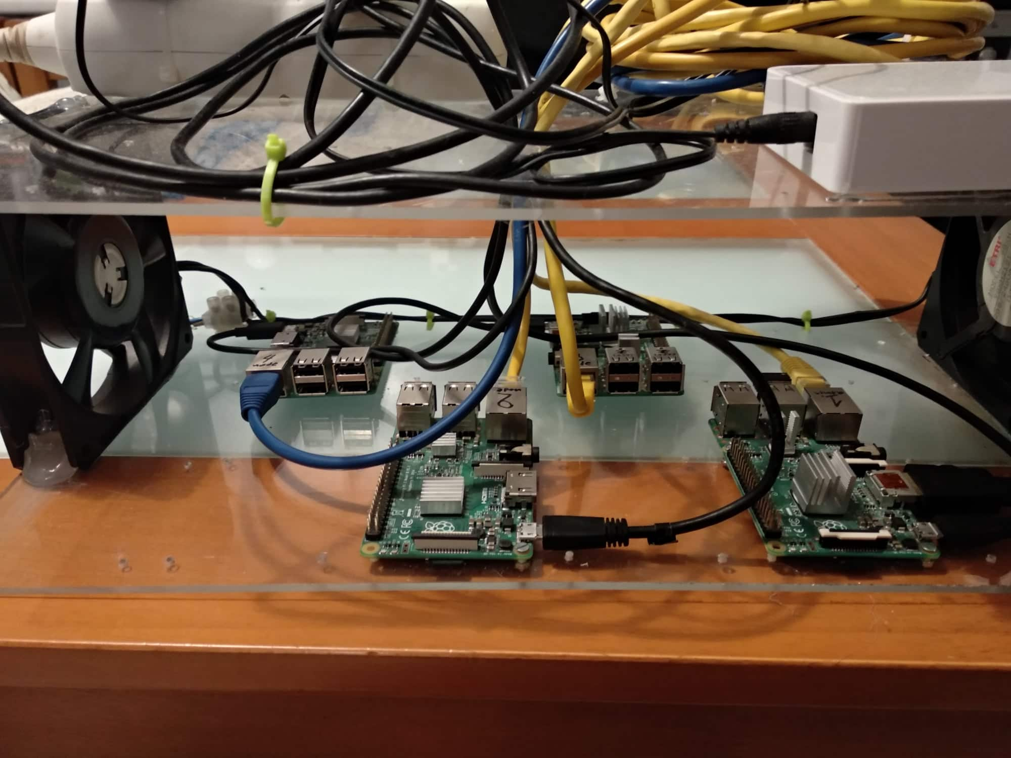
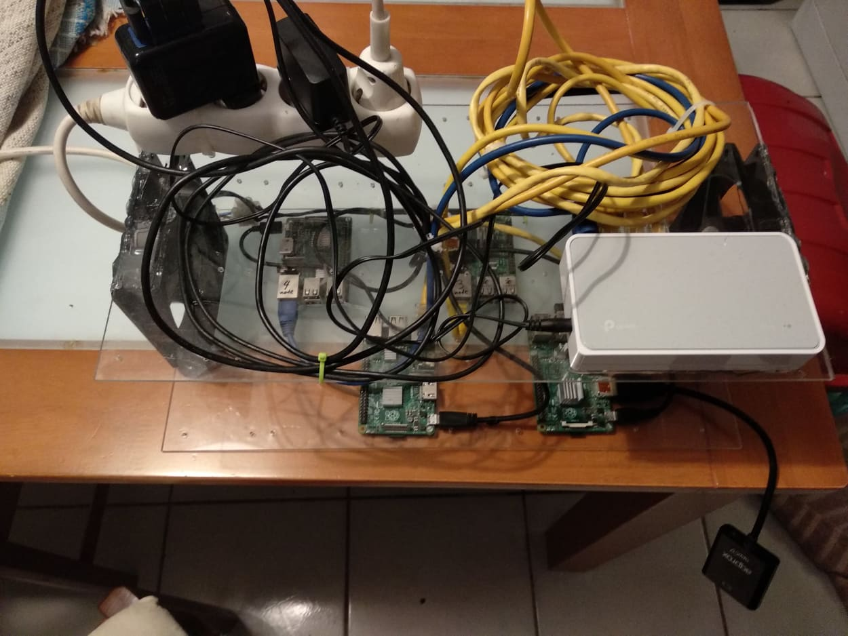
Τέλος Παρουσίασης
Σας ευχαριστώ για την προσοχή σας.

